Slide 1
JAUNIMO ĮDARBINIMO VASARĄ PROGRAMOS DALYVIŲ IR DARBDAVIŲ APKLAUSA
Apklausą atliko Klaipėdos rajono savivaldybės administracijos vyr. specialistė (jaunimo reikalų koordinatorė) Adelija Radžienė
2020 m.

Slide 2
Jaunimo užimtumo vasarą ir integracijos į darbo rinką programa (toliau- Programa)
Programa Klaipėdos rajono savivaldybėje buvo vykdoma pirmą kartą
Programai įgyvendinti iš Savivaldybės biudžeto skirta 10 823 Eur
Programoje dalyvavo 20 jaunuolių ir 13 darbdavių
Apklausa atlikta 2020 m. rugsėjo mėn. Sukurta docs google ir respondentams nuoroda išsiųsta elektroniniu paštu
Apklausoje dalyvavo 18 jaunuolių, dalyvavusių Programoje
Apklausoje dalyvavo 13 darbdavių, dalyvavusių Programoje

Slide 3
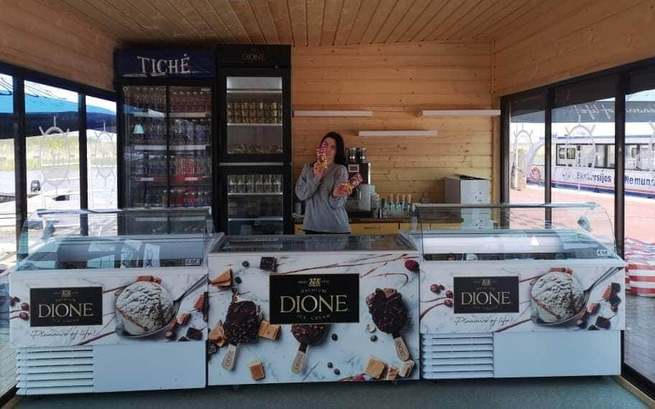
JAUNUOLIŲ APKLAUSA

Slide 4
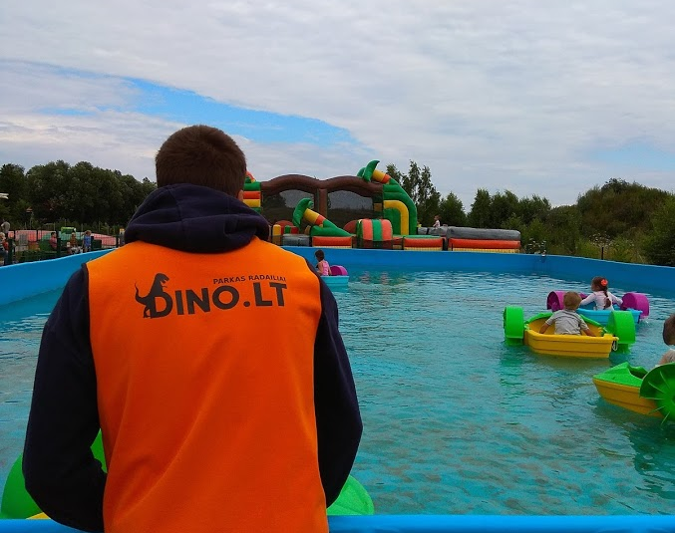
Ar tai pirmoji Tavo darbo vieta?

Slide 5
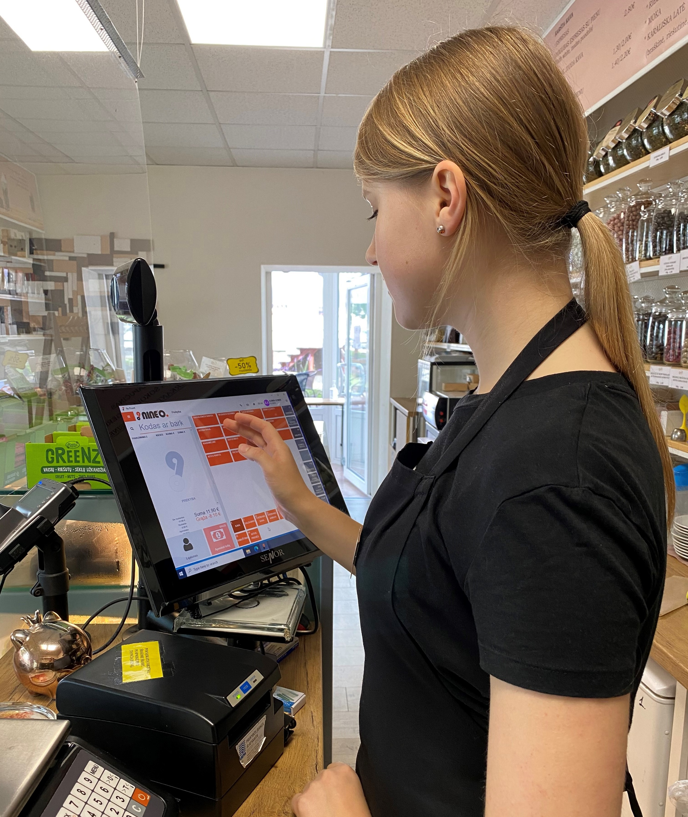
Kokie sunkumai iškilo atliekant pavestą darbą?
Nesusidūriau,- pažymėjo 10 jaunuolių
Darbas nebuvo pernelyg sunkus, viskas vyko sklandžiai, tačiau dažnai pabosdavo darbo monotoniškumas,- akcentavo 2 jaunuoliai
Pirma darbo savaitė buvo tobula, antrą savaitę darbdavys pradėjo reikalauti nesuprantamų dalykų be paaiškinimų pykti,- 1 jaunuolis
Karštis, -1 jaunuolis
Prie visko reikia priprasti, kol išmokau savo darbą atlikti tinkamai, šiek tiek užtrukau, nes visko buvo daug ir reikėjo greičio, tačiau man viską atlikti padėjo kolegės, - 1 jaunuolis
Nuovargis,- du jaunuoliai
Didelis darbo tempas,- 1 jaunuolis

Slide 6
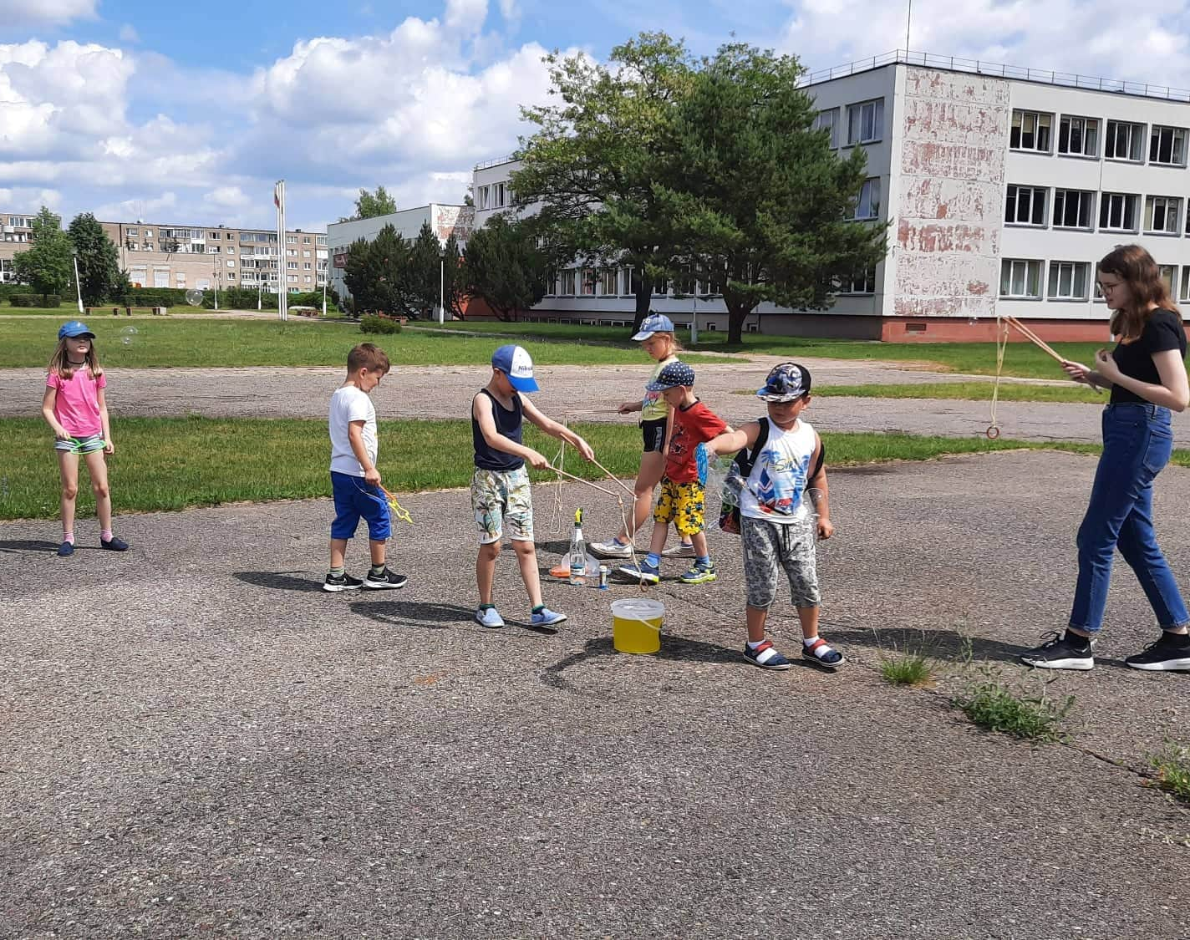
Ar sunku įsilieti į darbo kolektyvą?

Slide 7
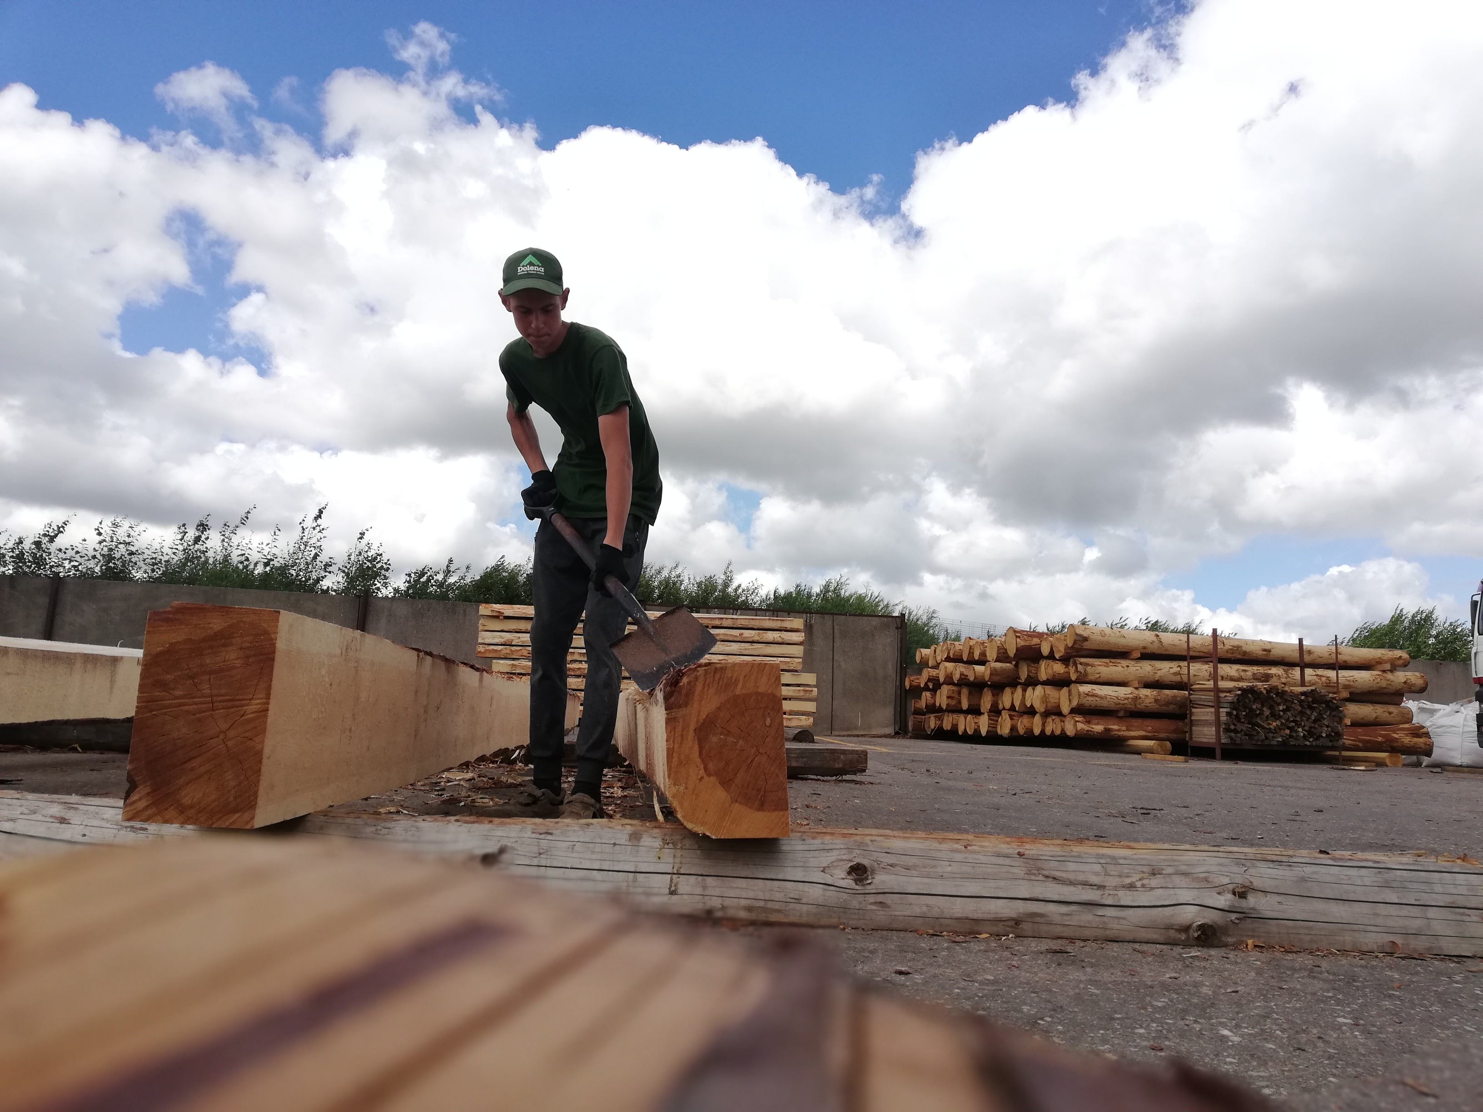
Ar dirbant pakako laisvo laiko poilsiui vasarą?

Slide 8
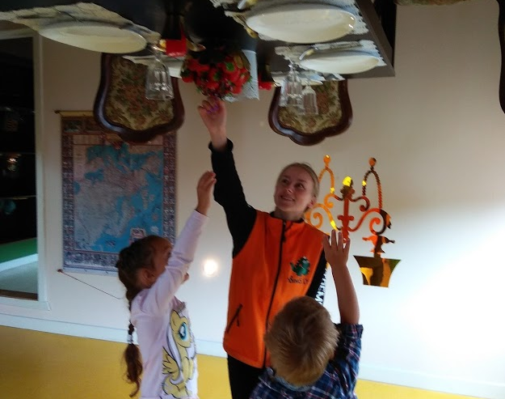
Ar pageidautumėte dalyvauti Programoje kitais metais?

Slide 9
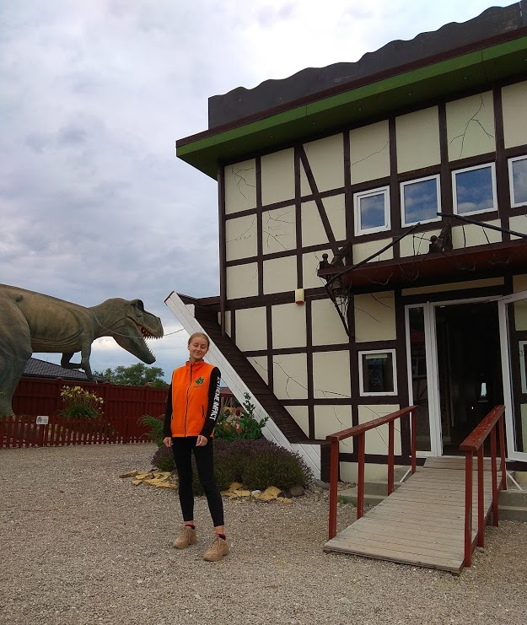
DARBDAVIŲ APKLAUSA
Kiek pagal Jaunimo užimtumo vasarą ir integracijos į darbo rinką programą pageidavote 2020 m. įdarbinti nepilnamečių jaunuolių ir kiek įdarbinote?
Darbdavių poreikis išpildytas 30 proc.

Slide 10
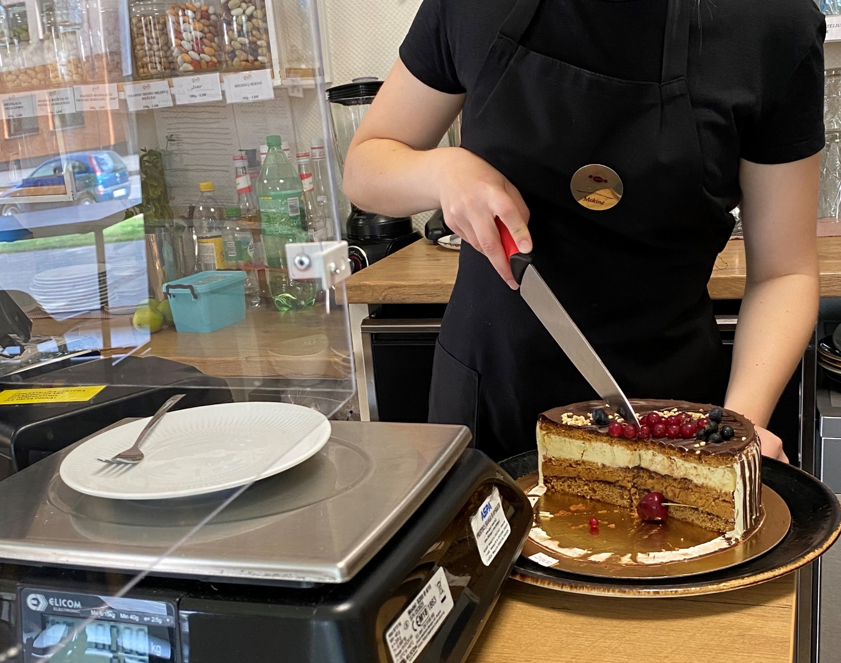
Ar patyrėte sunkumų įdarbinę nepilnamečius?

Slide 11
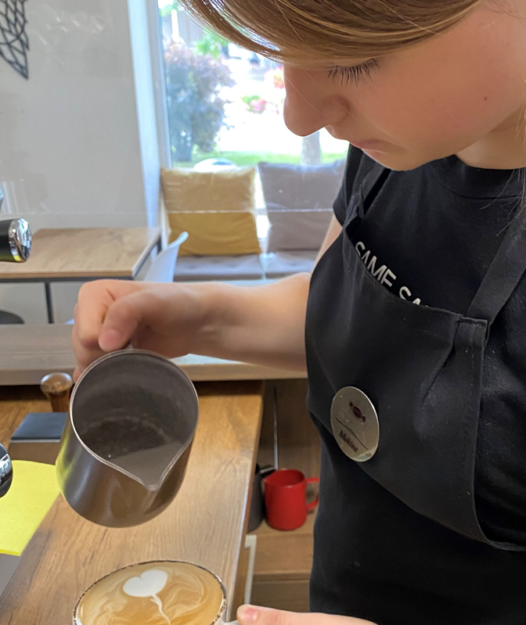
Kiek pageidaujate įdarbinti jaunuolių 2021 m. vasarą?
3 darbdaviai pageidauja po 10
2 darbdaviai – po 5
2 darbdaviai - po 3
4 darbdaviai – po 2
2 darbdaviai – po 1
________________________
Darbdavių poreikis 2021 m. įdarbinti 56 jaunuolius

